Slide 1
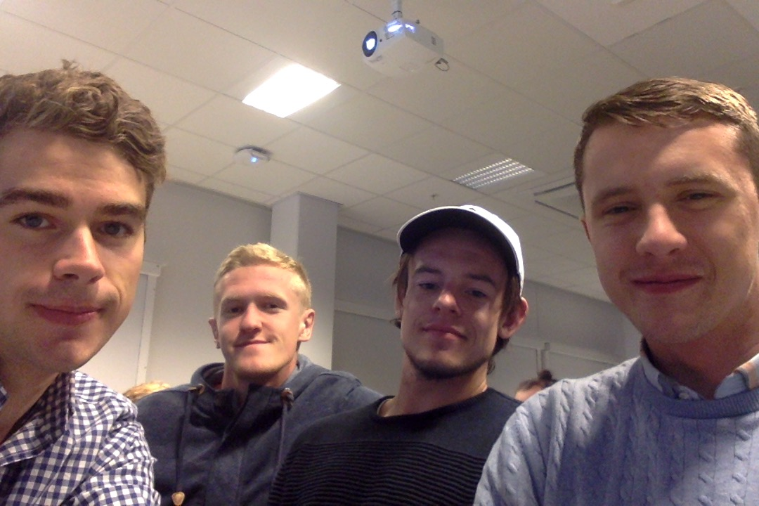
Gruppe 19
FINNMINNØKKEL.no
FinnMinNøkkel.no

Slide 2
Problemstilling og Ideskisse

Slide 3
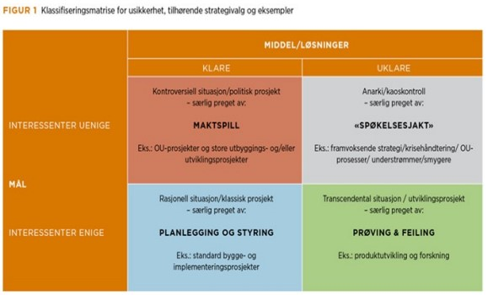
Prosjekttype
Notes:
Trancendental, enighet, prøving og feiling. nyttkonsept, forventninger, produktinteresse

Slide 4
Gruppekontrakt
Møtefrekvens
Tirsdager 12.00-16.00
Fredager ved behov
Kompetanseheving
Prosjektledelse
Ingen straff og belønning

Slide 5
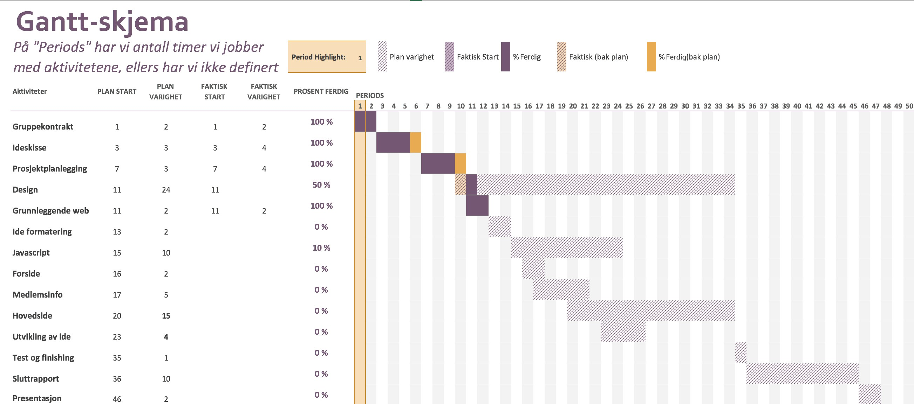
Prosjektplan
Notes:
Hva ser vi?
Kontrakten, ideskisse, utførelsen av prosjektet. Korreksjoner. Sluttrapporten.
Brukte kort tid på kontrakten, men gjorde om senere i prosessen. Valgte å bruke god tid på Designet av websiden. Når vi legger til nye funksjoner må vi oppdatere dette med resten av designet. Slik at dette ser bra ut sammen.
Her delte vi opp hvordan vi lagde nettsiden vår i flere biter. Fordi vi ikke hadde en klar ledelse da så ble det litt frem og tilbake på noen av delene.
Etterhvert fant vi ut at vi måtte fordele oppgaver og da ble det klarere hva vi skulle gjøre.(Utvikling av ide)

Slide 6
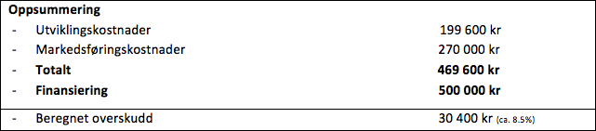
Budsjett
Notes:
500.000 i finansiering fra finn
47 timer arbeid på hver
Brukte mye penger på markedsføring som er vanlig for et prosjekt som dette, siden hele prosjektet avhenger av to ting, utvikling av siden, og markedsføring for å tjene penger

Slide 7
Prosjektstrategi
Kontrakt, Gantt-skjema, ideskisse, utførelsen, sluttrapport
Godt produkt
Analyse
Hva har vi lært?
ledelse
Kommunikasjon
Effektivisering
Notes:
Hvorfor er denne planen bra?
Ved kontrakt så får vi oversikt over hvordan vi skal jobbe sammen og kommer i gang.
Gantt-skjema fordeler vi oppgaver og gir oss selv tidsfrister for å effektivisere arbeidet.
Ideskissen bruker god tid på for å komme på en god ide.
Utførelsen finner vi ut om kontrakten, Gantt-skjema og ideskissen fungerer.
Hvis ikke forbedrer vi på dette til det blir et godt produkt. Til slutt analyserer prosjektarbeidet for å finne ut hva vi gjorde bra og hva vi gjorde dårlig slik at vi kan bruke dette til fremtidig prosjektet.
Et prosjekt blir ikke ordentlig gjennomført uten en ledelse og klare roller i gruppen.
Kommunikasjon er også et viktig moment i samarbeidet for å få et sammenhengende resultat der vi vet hva alle har gjort.
Uten en ordentlig plan så vet man ikke helt hva man skal gjøre og det blir vanskeligere å sette i gang arbeid, og bruker tiden mindre effektivt.

Slide 8
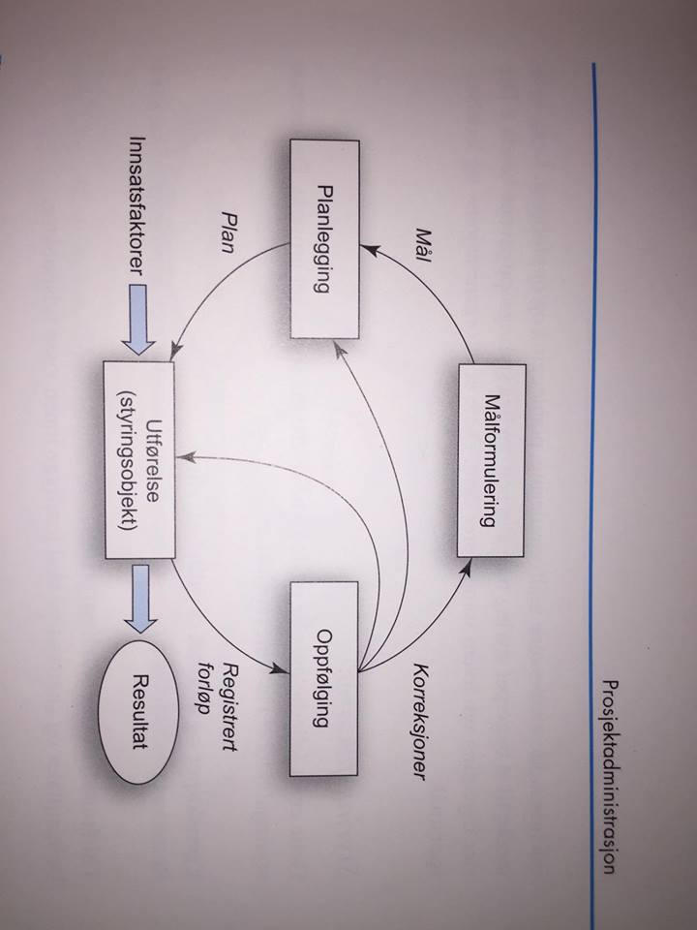
Styrings-sløyfe
Notes:
Som sikkert mange uerfarne prosjekt-grupper, måtte endre ideskissen, var for omfattende
Organiserte oss med en leder for å øke effektiviteten, vår oppfattelse av prosjektet
Gått greit, støtt litt på problemer, men fornøyd med resultatet

